Slide 1
第六节
物体的浮沉条件
第八章 压强与浮力
Notes:
1

Slide 2

观察与思考
1．浸没在水中的木块为什么向上浮起？
2．浸没在水中的铁块为什么沉到容器底部？
3．钢铁制成的船为什么能在海面上航行？
4．物体在液体中都受到浮力，为什么有的上浮、有的下沉、有的悬浮？
悬浮
上浮
下沉
Notes:
2

Slide 3
一、物体的浮沉条件
1．浮力与重力的关系
2．物体密度与液体密度间的关系
3．浮沉条件的讨论
Notes:
3

Slide 4
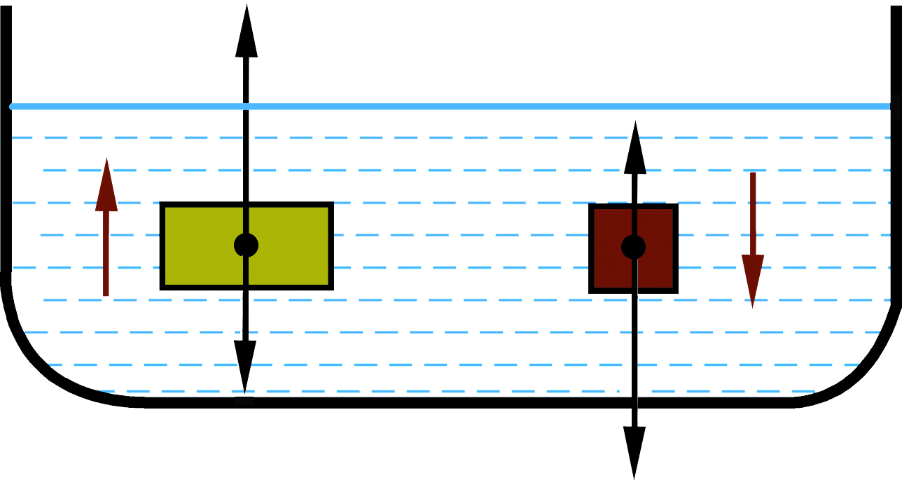
1．浮力与重力的关系
将木块和铁块分别放入水中，观察松手后它们的运动方向，试着分析其中的原因。
F_{浮}
F_{浮}
G_{物}
G_{物}
当F_{浮}>G时，合力向上，物体上浮，最终物体漂浮在液面。
当F_{浮}<G时，合力向下，物体下沉，最终沉底。
当F_{浮}=G时，合力为零，物体悬浮在水中。
Notes:
4
提供水槽、泡沫塑料块、螺母，让学生动手实验，观察把它们放入水中后的运动情况。

Slide 5
2．根据物体的浮沉条件填空并画出受力示意图。

Slide 6
如图所示

Slide 7
2．物体密度与液体密度间的关系
研究条件：实心物体浸没在液体中，受重力和浮力。
浮力：F_{浮}＝ρ_{液}gV_{排} ； 重力：G ＝ρ_{物}g V_{物}；
V_{排} = V_{物}
根据浮沉条件进行比较：
F_{浮}＞ G 上浮： ρ_{液}＞ ρ_{物}
F_{浮}= G 悬浮： ρ_{液} = ρ_{物}
F_{浮}＜ G 下沉： ρ_{液}＜ ρ_{物}
漂浮： ρ_{液}＞ρ_{物}
沉底： ρ_{液}＜ρ_{物}
Notes:
7

Slide 8
(1)漂浮：F_{浮}____G_{物}、ρ_{液}____ρ_{物}、V_{排}____V_{物}。
(2)上浮(物体在液面下)：F_{浮}____G_{物}、ρ_{液}____ρ_{物}、V_{排}____V_{物}。
(3)悬浮：F_{浮}____G_{物}、ρ_{液}____ρ_{物}、V_{排}____V_{物}。
(4)下沉(物体在液面下)：F_{浮}____G_{物}、ρ_{液}____ρ_{物}、V_{排}____V_{物}。
(5)沉底：F_{浮}____G_{物}、ρ_{液}____ρ_{物}、V_{排}____V_{物}。(以上各空均选填“>”“<”或“＝”)
＝
>
<
>
>
＝
＝
＝
＝
<
<
＝
<
<
＝

Slide 9
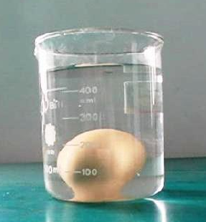
想想做做
将新鲜鸡蛋放入盛水容器中，向水中加盐，并搅拌，不断增加盐水的浓度。观察鸡蛋在容器中的位置变化。
Notes:
9

Slide 10
3．浮沉条件的讨论
（1）上浮和下沉是不平衡态；
悬浮和漂浮是平衡（静止）态
（2）漂浮：V_{排}＜V
悬浮、沉底：V_{排}=V；
上浮、下沉：V_{排} ≦V
（3）空心物体运用浮沉条件时可以用物体的平
均密度ρ_{物}与液体密度ρ_{液}比较
Notes:
10

Slide 11
思考
螺母在水中下沉，为什么比螺母大得多的军舰却能漂浮在水面上？
Notes:
11

Slide 12
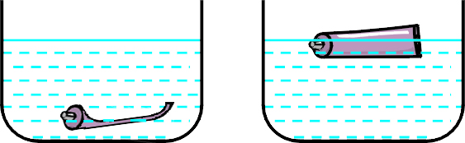
实验探究
F_{乙浮}
阿基米德原理：
物体受到的浮力等于物体排开的液体所受的重力。
甲
F_{甲浮}
乙
G_{乙}
G_{甲}
G_{乙}
=
G_{甲}
V_{乙排}
>
V_{甲排}
F_{乙浮}
>
F_{甲浮}
Notes:
12
提供水槽，空的金属的牙膏袋，让学生按教科书的要求进行实验，体验两种情况下浮力的不同。

Slide 13
实验结论
要用密度大于水的材料制成能够浮在水面上的物体，可以把物体做成空心的，增大它们排开液体的体积，增大浮力。
Notes:
13
教师引导学生得出结论。

Slide 14
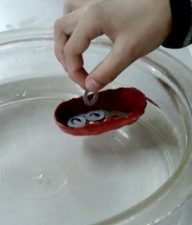
二、浮力的应用
想想做做
PPT模板：www.1ppt.com/moban/ PPT素材：www.1ppt.com/sucai/
PPT背景：www.1ppt.com/beijing/ PPT图表：www.1ppt.com/tubiao/
PPT下载：www.1ppt.com/xiazai/ PPT教程： www.1ppt.com/powerpoint/
资料下载：www.1ppt.com/ziliao/ 范文下载：www.1ppt.com/fanwen/
试卷下载：www.1ppt.com/shiti/ 教案下载：www.1ppt.com/jiaoan/
PPT论坛：www.1ppt.cn PPT课件：www.1ppt.com/kejian/
语文课件：www.1ppt.com/kejian/yuwen/ 数学课件：www.1ppt.com/kejian/shuxue/
英语课件：www.1ppt.com/kejian/yingyu/ 美术课件：www.1ppt.com/kejian/meishu/
科学课件：www.1ppt.com/kejian/kexue/ 物理课件：www.1ppt.com/kejian/wuli/
化学课件：www.1ppt.com/kejian/huaxue/ 生物课件：www.1ppt.com/kejian/shengwu/
地理课件：www.1ppt.com/kejian/dili/ 历史课件：www.1ppt.com/kejian/lishi/
用橡皮泥做成能承载重物的小船，使它漂浮在水面上。
Notes:
14

Slide 15
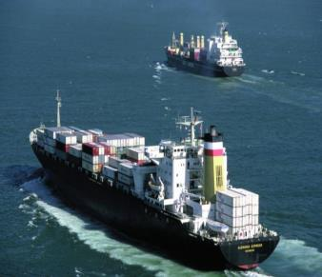
轮船
（1）工作原理：将钢铁做制成空心的轮船，可以排开更多的水，漂浮在水面上。
（2）排水量（m_{排}）：
轮船满载时排开水的质量：
F_{浮}= m_{排}g 而 F_{浮}=G
∴ m_{船}+m_{货}= m_{排}
（3）载重线
Notes:
PPT模板：www.1ppt.com/moban/ PPT素材：www.1ppt.com/sucai/
PPT背景：www.1ppt.com/beijing/ PPT图表：www.1ppt.com/tubiao/
PPT下载：www.1ppt.com/xiazai/ PPT教程： www.1ppt.com/powerpoint/
资料下载：www.1ppt.com/ziliao/ 范文下载：www.1ppt.com/fanwen/
试卷下载：www.1ppt.com/shiti/ 教案下载：www.1ppt.com/jiaoan/
PPT论坛：www.1ppt.cn PPT课件：www.1ppt.com/kejian/
语文课件：www.1ppt.com/kejian/yuwen/ 数学课件：www.1ppt.com/kejian/shuxue/
英语课件：www.1ppt.com/kejian/yingyu/ 美术课件：www.1ppt.com/kejian/meishu/
科学课件：www.1ppt.com/kejian/kexue/ 物理课件：www.1ppt.com/kejian/wuli/
化学课件：www.1ppt.com/kejian/huaxue/ 生物课件：www.1ppt.com/kejian/shengwu/
地理课件：www.1ppt.com/kejian/dili/ 历史课件：www.1ppt.com/kejian/lishi/
15

Slide 16
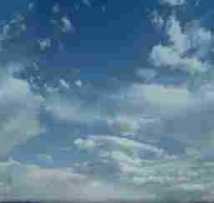
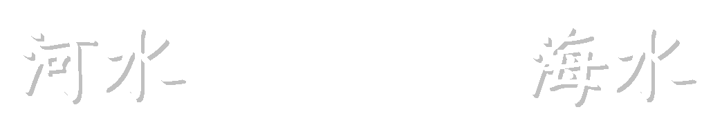
Notes:
16

Slide 17
Notes:
17

Slide 18
Notes:
18

Slide 19
Notes:
19

Slide 20
潜水艇
模拟潜水艇：用注射器向密封的瓶内打气，将瓶内的水排出，瓶向上浮起
工作原理：靠改变自身重力上浮和下潜。
Notes:
20

Slide 21
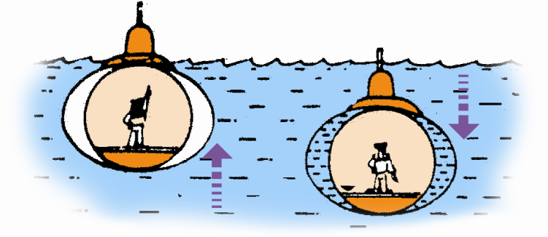
排出水，潜艇受到的重力减小，潜艇上浮
注入水，潜艇受到的重力增大，潜艇下沉
Notes:
21

Slide 22
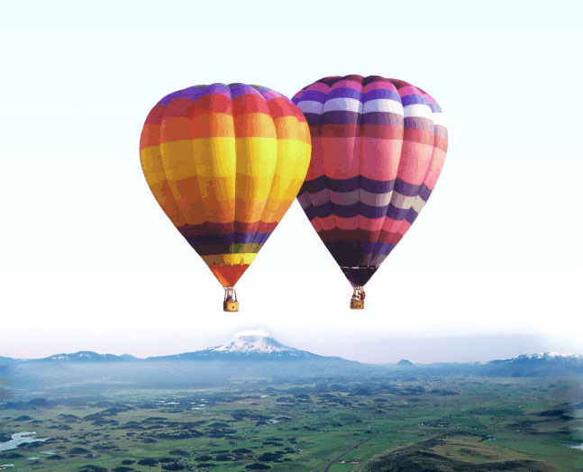
Notes:
22

Slide 23
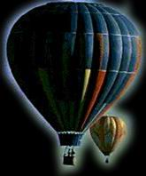
气球和气艇
（1）气球
加热空气使气球里空气的密度变小的方法，使它受到的重力小于浮力而升空。
Notes:
23

Slide 24
热气球的简介
热气球运动在发达国家发展很快，世界各地的热气球已超过2000个，几乎每天都有比赛和活动。随着皮卡尔和琼斯驾驶“飞船三号”热气球，成功创造不间断环球一周飞行的世界记录。国际航空运动协会计划组织一项环球飞行比赛，首届赛事将于2002年举办，并计划以后每四年举办一次世界热气球环球飞行比赛。
世界许多城市都定期举办热气球节，藉此推动旅游等相关产业，带动当地经济的发展。日本的佐贺市便是成功的典例，每年参加佐贺热气球节的热气球队超过百支，现场观看人数上百万。
Notes:
24

Slide 25

（2）飞艇
用充密度小于空气的气体的方法，使它受到的重力小于浮力而升空。
Notes:
25

Slide 26
飞艇的简介
目前，飞艇被广泛应用于经济建设和社会服务领域，主要用来向地面交通困难的地区运送物资、人员，进行航空照相、探寻鱼群、森林防火、材积测定、交通指挥、电视转播、旅游观光等。
与其他航空器相比，飞艇具有四大特点：一是飞行平稳，操控性好，便于驾驶；二是安全性好，对起落场地要求低，可低空低速飞行；三是成本低廉，续航时间长，航程较远，有效载重量大；四是购置费、维护费、场地建设费、飞行费和训练费较低，运营成本远远低于其他航空器。
Notes:
26

Slide 27
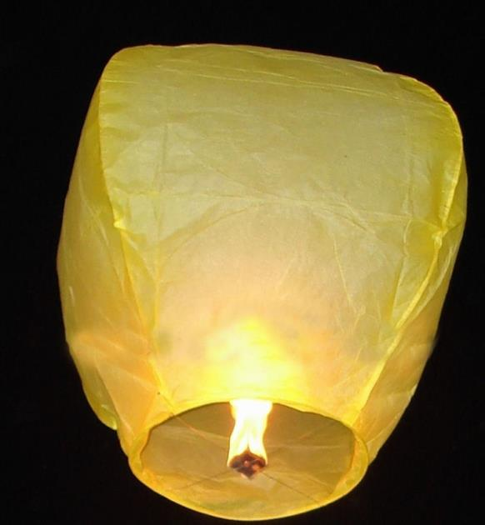
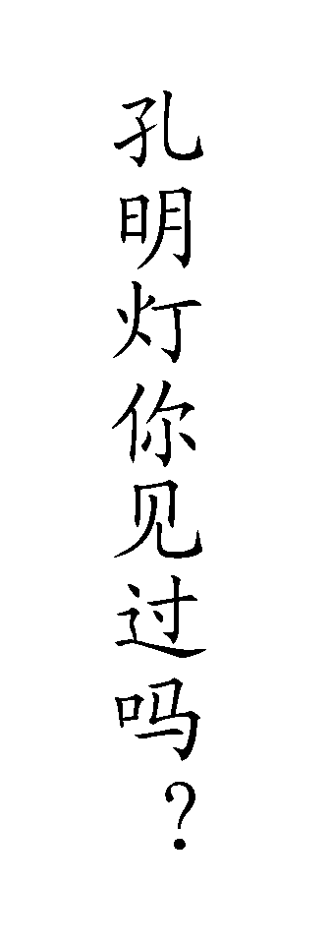
Notes:
27

Slide 28

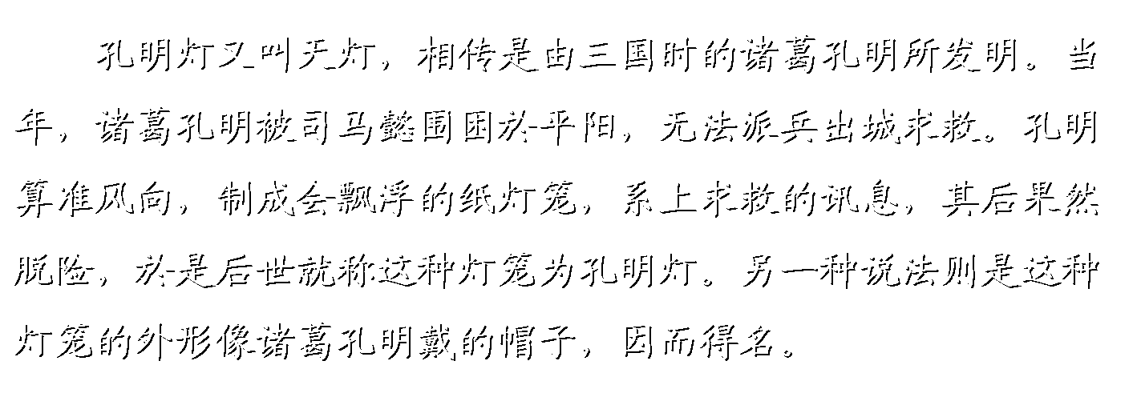
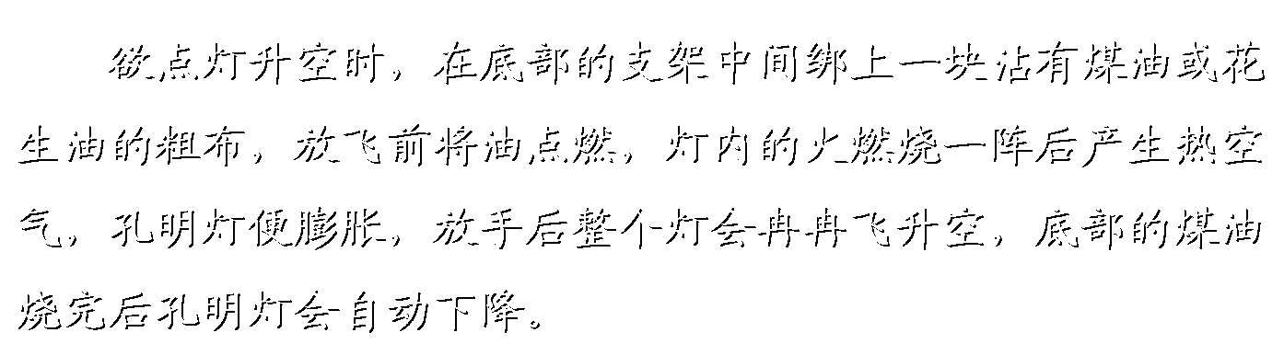
Notes:
28

Slide 29
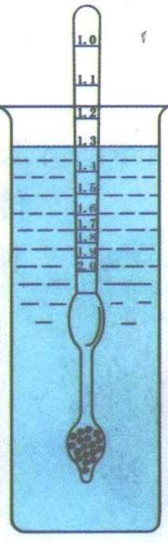
二、浮力的应用
密度计
用途：一种可以直接测量液体密度的仪器。
工作原理：利用物体漂浮在液面上时浮力等于重力的原理制成的。
读数方法：静止时液面所对刻度乘以水的密度
刻度特点：上小下大，刻度间隔不均匀。

Slide 30
重点一
Ｆ_{合}
F_{浮}与G_{物}
ρ_{液与}ρ_{物}
V_{排}与V_{物}
是否平衡
漂浮
Ｆ_{合}＝０
Ｆ_{浮}＝Ｇ_{物}
ρ_{液}＞ρ_{物}
V_{排}＜V_{物}
是
悬浮
Ｆ_{合}＝０
Ｆ_{浮}＝Ｇ_{物}
ρ_{液}＝ρ_{物}
V_{排}＝V_{物}
是
沉底
Ｆ_{浮}＜Ｇ_{物}
ρ_{液}＜ρ_{物}
V_{排}＝V_{物}
是
Ｆ_{合}＝０
上浮
竖直向上
Ｆ_{浮}＞Ｇ_{物}
ρ_{液}＞ρ_{物}
V_{排}≦V_{物}
否
下沉
竖直向下
Ｆ_{浮}＜Ｇ_{物}
ρ_{液}＜ρ_{物}
V_{排}≦V_{物}
否

Slide 31
重点二
1.做题技巧：物体排开水的体积每变化100cm³,物体受到的浮力变化1N。（g=10N/Kg）
2.浮力变化量
1.）有关浮力的受力分析时，物体重力往往不变；浮力变化量等于除重力外其他力的变化量。ΔF_{浮} ＝ΔF
2.）当液体的密度不变时，ΔF_{浮} ＝ρ_{液}gΔV_{排}
3.）同一物体在不同液体中浸没时，受到的浮力变化量为ΔF_{浮} ＝Δρ_{液}gV_{排}
4.）柱形容器内，物体受到的浮力的变化量等于液体对底部的 压力的变化量，即ΔF_{浮} ＝ΔF_{液压}

Slide 32
重点三：1.漂浮
Ｆ_{浮}
Ｆ_{浮}
1. V_{排}＜V_{物}
2.ρ_{液}＞ρ_{物}
3.Ｆ_{浮}＝Ｇ_{物}
Ｇ_{物}
F_{浮} ＝ρ_{液}gV_{排}
G_{物} ＝ρ_{物}gV_{物}
∴ρ_{液}gV_{排}＝ρ_{物}gV_{物}

Slide 33
重点三：2.悬浮
Ｆ_{浮}
Ｆ_{浮}
1. V_{排}＝V_{物}
2.ρ_{液}＝ρ_{物}
Ｇ_{物}
3.Ｆ_{浮}＝Ｇ_{物}
_{所有的物理量都相等。}
_{直接将物体看作为同种液体制成的}

Slide 34
重点三：3.浸没（悬浮、沉底）
Ｆ_{浮}
1. V_{排}＝V_{物}
Ｆ_{浮}
G_{物} ＝ρ_{物}gV_{物}
F_{浮} ＝ρ_{液}gV_{排}
Ｇ_{物}

Slide 35
重点四：液面升降
将船上的石块扔入水中、将水底的石块打捞进船舱、漂在水面的冰融化----发生诸如此类的现象时液面是如何变化的，怎么判断
思路点拨：液面之所以发生变化，是因为V_{排}发生改变，V_{排}增大，则液面上升；V_{排}不变，液面不变；V_{排}减小，液面降低。因为F_{浮} ＝ρ_{液}gV_{排，}可以通过F_{浮}的变化来判断液面的变化，F_{浮}增大，则液面上升；F_{浮}不变，液面不变；F_{浮}减小，液面降低。

Slide 36
重点四：液面升降
1.物体全部为固体（且不受外力）
1）漂浮、悬浮变沉底时：总浮力减小，V_{排}减小,液面降低，如将船上石块扔入水中，剪断船上系着铁块的绳子等
2）保持浮着（漂浮、悬浮可变化）时：前后浮力都等于总重力，浮力不变，V_{排}不变，液面不变，如将船上轻木块扔水中或将水中漂浮的物体打捞入船内
3）沉底变漂浮、悬浮时：总浮力变大，V_{排}增大，液面上升，如将水底的石块打牢入船中
4）总有部分沉底时：直接观察或通过计算分析V_{排}的变化，从而得出液面的变化

Slide 37
重点四：液面升降
2.物体包含冰或液体时：
解题思路：可将物体中的液体（或冰融化后的水）看作利用轻质薄膜紧密包好后放入容器中，借助于1的方法，判断出液面变化，然后假设将薄膜戳破，判断液体流动引起的液面升降。
比如漂浮于盐水中的冰块，融化为水之后，可将水看作用薄膜包好后放于盐水中，因为密度小于盐水，继续漂浮在水中，并有部分体积露出盐水面，总浮力与总重力保持不变，因此液面保持不变，然后戳破薄膜，露出液面部分的水分散开来，最终液面上升。

Slide 38
重点五：液面变化
1.物体悬浮或沉底时：
规则容器内装有液体，底面积为S，液体高度为h1，将体积为V_{物}的物体放入容器中，物体浸没，此时液体深度为h2
Δh

Slide 39
重点五：液面变化
2.物体漂浮在液面时：
规则容器内装有液体，底面积为S，液体高度为h1，将体积为V_{物}的物体放入容器中，物体漂浮，此时液体深度为h2
Δh

Slide 40
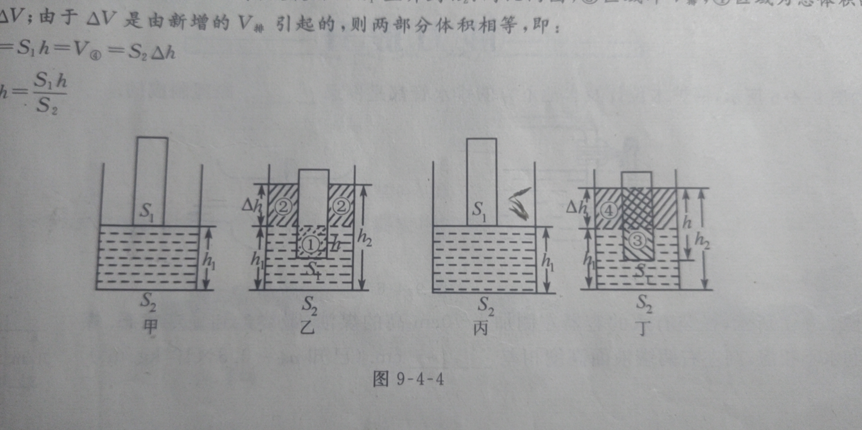
重点五：液面变化
3.物体向上或向下运动h：
柱形容器内装有适量的水，柱形物体的下表面刚刚接触到水面，当物体向下运动h时，求液面的变化量Δh
此时下表面的深度

Slide 41
重点五：液面变化
4.物体浸入深度h：
柱形容器内装有适量的水，柱形物体的下表面刚刚接触到水面，当物体当物体浸入的深度h时，求液面的变化量Δh

Slide 42
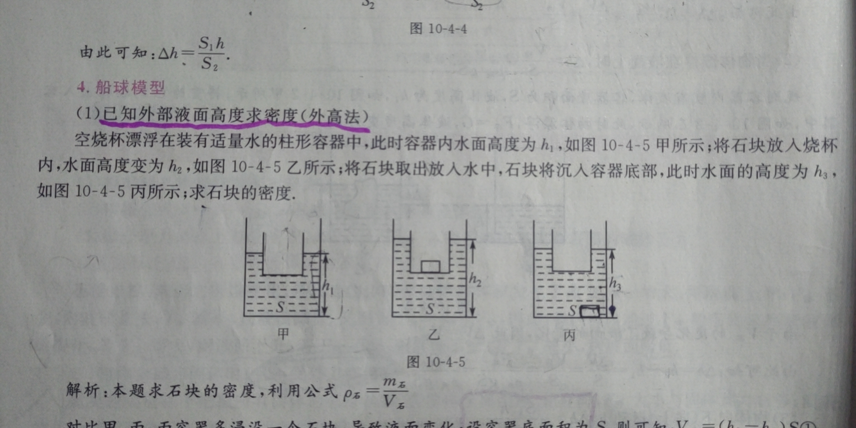
重点六：船球模型
甲、乙：G_{物}=F_{浮}=ρ_{水}gV_{排=}ρ_{水}g（h₂-h₁)S
甲、丙：V_{物}=（h₃-h₁)S

Slide 43
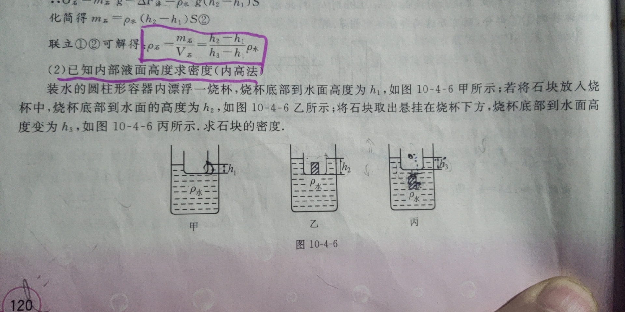
重点六：船球模型
甲、乙：G_{物}=F_{浮}=ρ_{水}gV_{排=}ρ_{水}g（h₂-h₁)S
乙、丙：V_{物}=（h₂-h₃)S

Slide 44
同液体、同深度、同容器
1 2 3 4 5 6 7 8
液体压强：P₁=P₂=P₃-------------=P₇=P₈P=ρ_{液}gh）
液体压力：F₁=F₂=F₃-------------=P₇=P₈(F=PS）
容器压力：F₆<F₁=F₂=------------=F₇<F₈(F=G_{总}）
容器压强：P₆<P₁=P₂=------------=P₇<P₈(P=F/S）

Slide 45
一艘轮船从海里驶入河里，它受到的重力大小 ，它受到的浮力 ；它排开水的体积 。（填变大，变小或不变）
【解析】
轮船浮在海面上，F_{浮} = G ；
它驶入河里也浮在河面上：F′_{浮}= G 。
∵ G 不变，∴ F_{浮}不变：
F_{浮} = F′_{浮}
ρ_{海水} g V_{排}= ρ_{海水} g V′_{排}，
∵ ρ_{海水}> ρ_{海水} ， ∴ V_{排} >V′_{排}
不变
不变
变大
Notes:
45

Slide 46
重为15 N的物体，浸没于装满水的容器中后，溢出了5×10⁻⁴ m³的水。则此物体是（ ）
A．浮在水面上 B．沉到水底
C．悬浮在水中 D．以上几种情况都有可能
【解析】
根据阿基米德原理
F_{浮} = ρ_{水} gV_{排}
=1.0 ×10³ kg/m³ ×9.8 N/kg×5×10⁻⁴ m³
=4.9 N<15 N
∵ F_{浮}<G ∴物体下沉
B
Notes:
46

Slide 47
如图所示，A、B两物体静止在水中（ ）。
A．两物体受到的浮力一定相等
B．两物体受到的浮力不等，A
物体受到的浮力大
C．两物体的密度不等，B物体的密度大
D．两物体的重力不等，B物体的重力大
C
A
B
Notes:
47

Slide 48
一冰块漂浮在水面上，当冰完全熔化后，容器中的水面将如何变化？
【解析】冰漂浮在水面上，F_{浮}= G_{冰}
当冰化成水后，质量不变，所以，m_{水}= m_{冰}
冰排开水的体积等于冰化成水的体积
∴液面高度不变
Notes:
48

Slide 49
当冰放入盐水中时，冰熔化后，液面如何变化？
【解析】冰漂浮在盐水中，F_{浮} = G
∵ ρ_{水}< ρ_{盐水}，∴V_{排}> V_{盐水}
冰排开盐水的体积小于冰化成水的体积
∴液面上升
Notes:
49

Slide 50
1．用同一支密度计测定不同液体的密度，下列叙述正确的是（ ）
A 密度计漂浮的越高，所受的浮力越大
B 密度计漂浮在不同液体中，所受的浮力都相等
C 密度计排液体积越大，液体密度越大
D 密度计漂浮的越高，液体密度越大
B D
2．质量相等的实心铝球和铁球放在水中，铁球受的浮力 铝球受的浮力；若把它们都放在水银中静止时，则铁球受的浮力 铝球受的浮力（选填“＞”、“＜”、“=”）
＜
＝
Notes:
50

